Slide 1

Дидактическая игра
Составила:Скачкова Любовь Ивановна
Детский сад №103 «ОАО «РЖД»

Slide 2
Дидактическая игра
«Путешествие по сказкам»
Цель игры: Расширение словарного запаса, развитие связной речи, творческого мышления, наблюдательности.
Развитие грамматического строя речи, знакомство с предлогами: за, перед, до, после, между; умение ориентироваться в пространстве, развивать наглядное мышление.
Развивать элементарные математические представления: сначала, потом, первый, второй, последний.

Slide 3
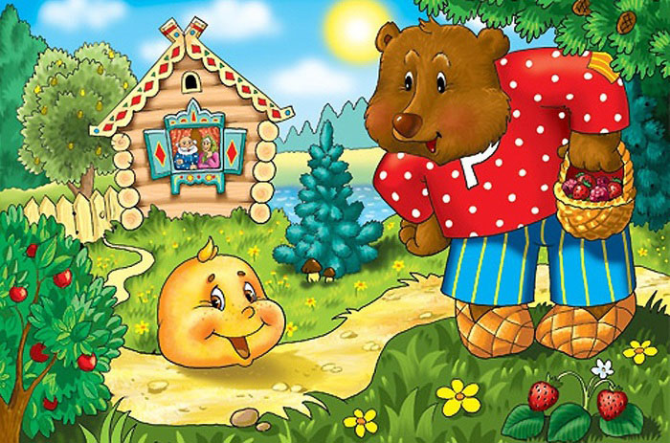

Slide 4
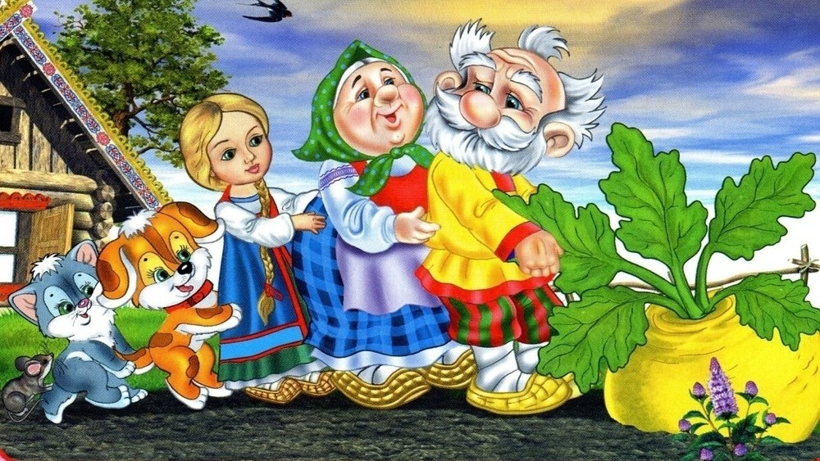

Slide 5
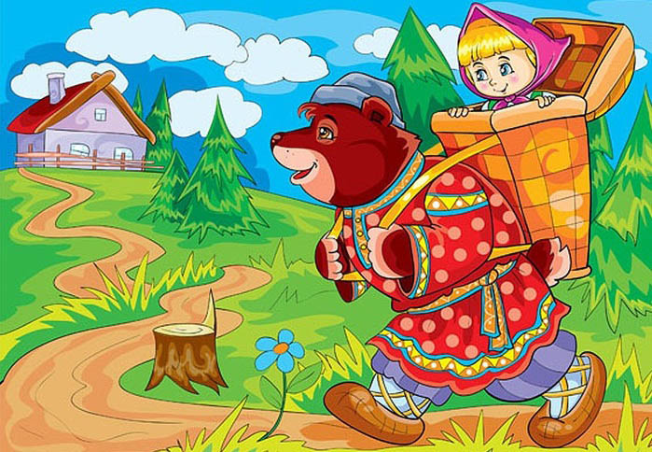

Slide 6
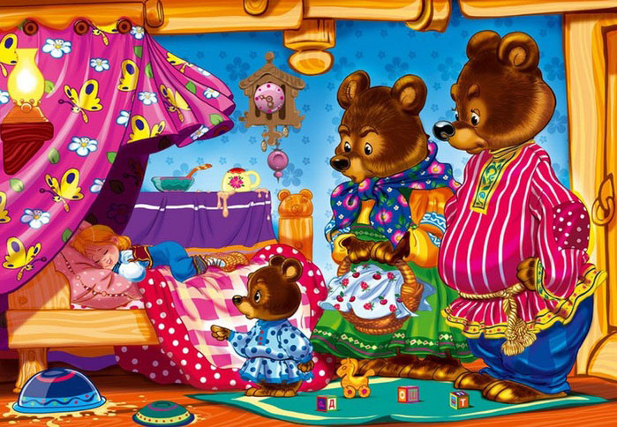

Slide 7
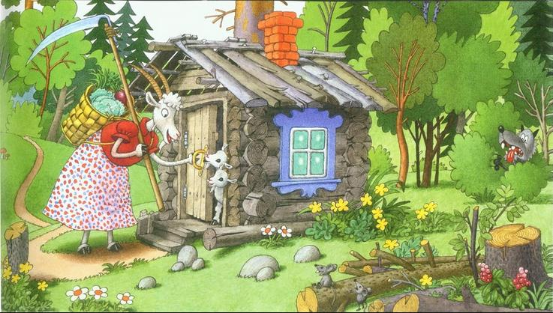

Slide 8
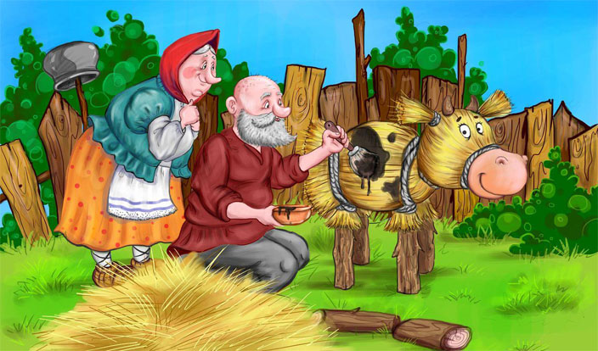

Slide 9
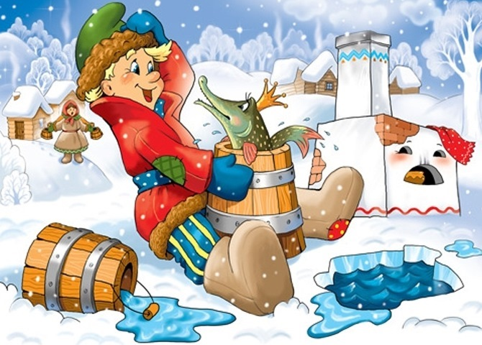

Slide 10
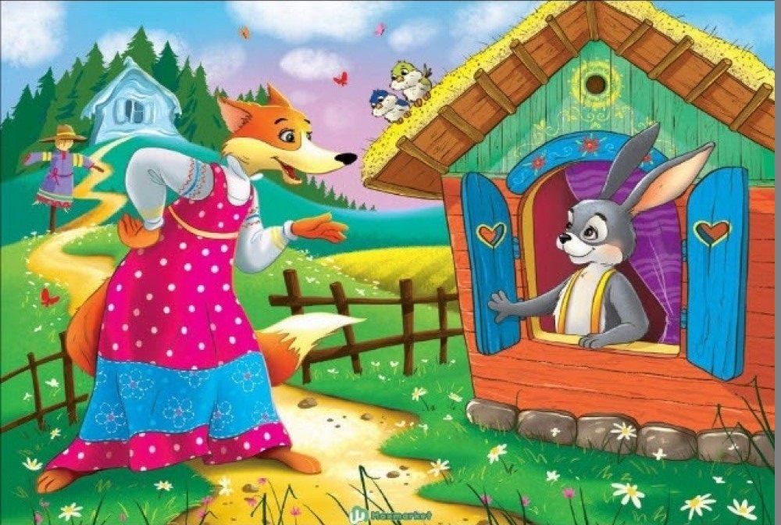

Slide 11
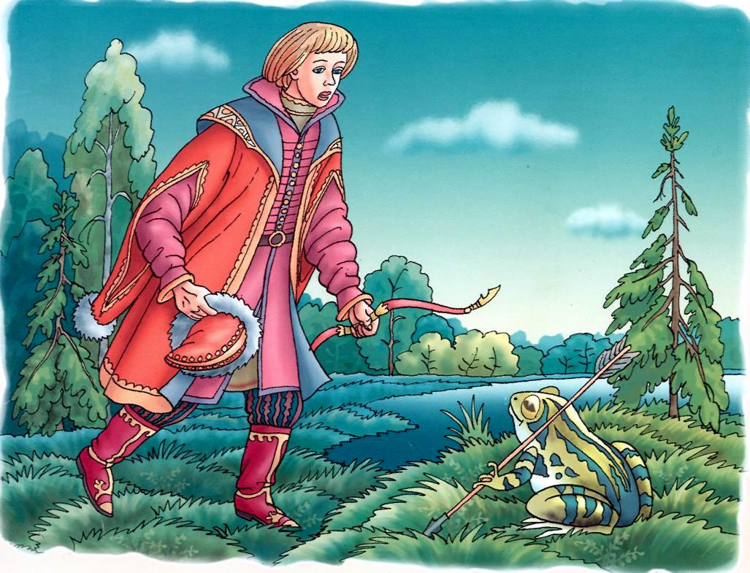

Slide 12
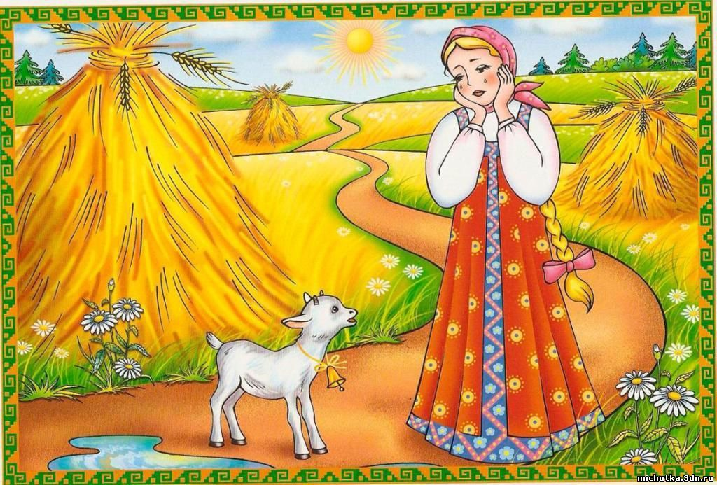

Slide 13
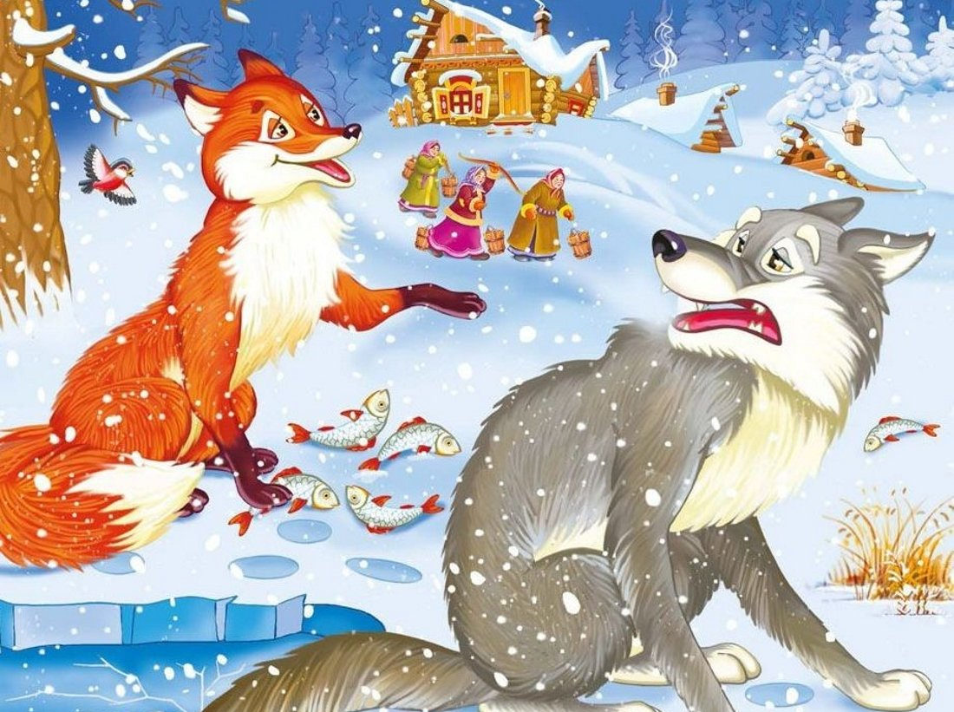

Slide 14
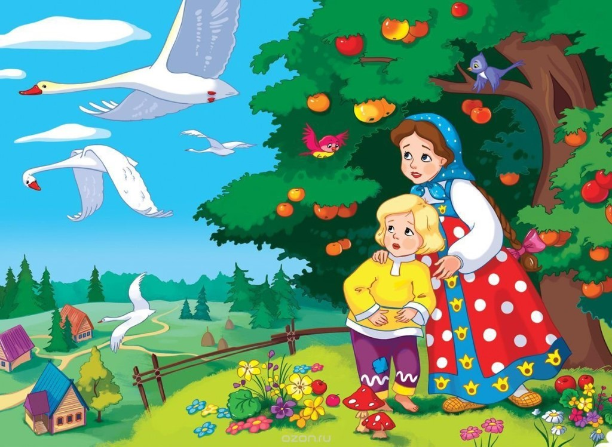

Slide 15


